Slide 1
Регистрация школьного музея

Slide 2
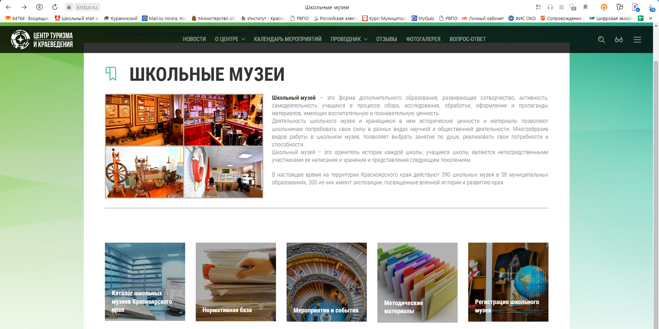
https://krstur.ru/guide/kraevedenie/shkolnye-muzei/

Slide 3
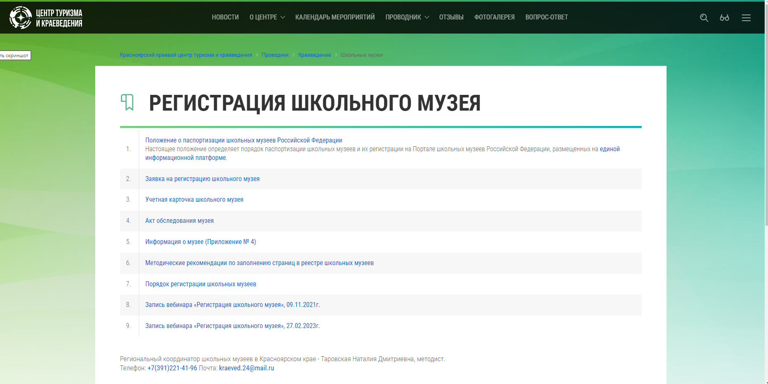

Slide 4
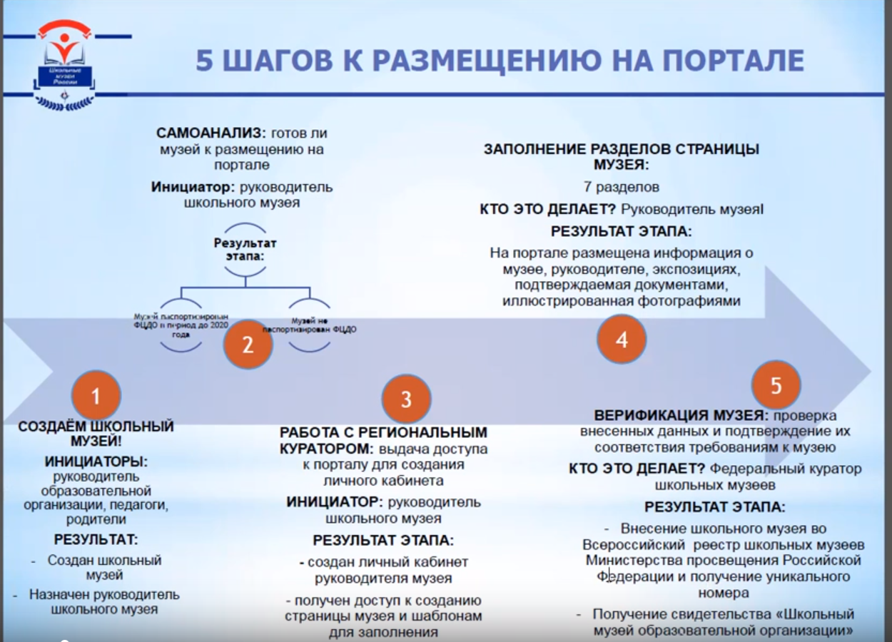

Slide 5
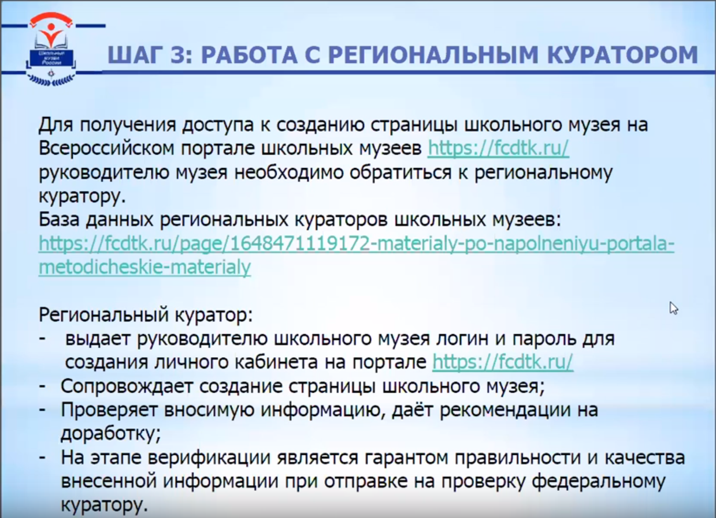

Slide 6
КГБОУ ДО «Красноярский краевой центр туризма и краеведения»
ГРУШЕВСКАЯ НАТАЛЬЯ ВИКТОРОВНА - директор
Региональный координатор школьных музеев в Красноярском крае - Таровская Наталия Дмитриевна, методист.
Телефон: +7(391)221-41-96 Почта: kraeved.24@mail.ru

Slide 7
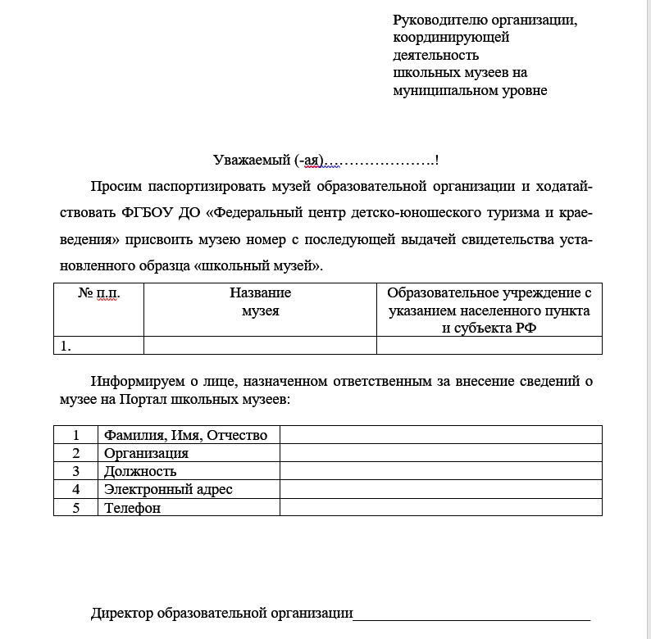

Slide 8
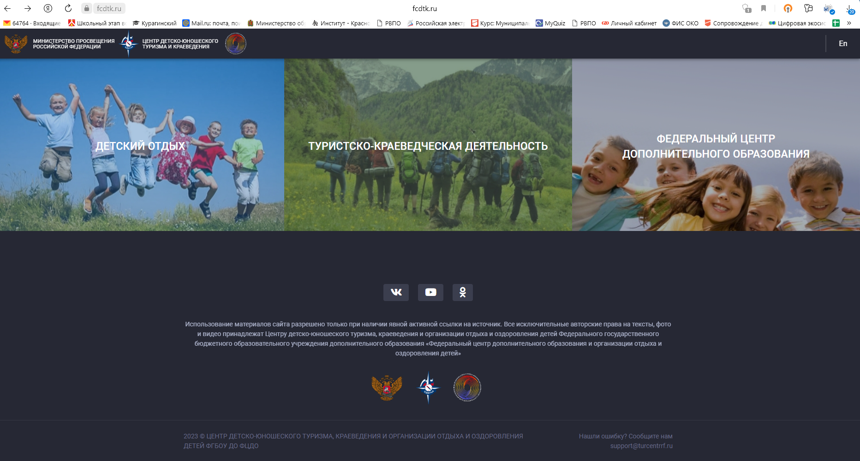

Slide 9
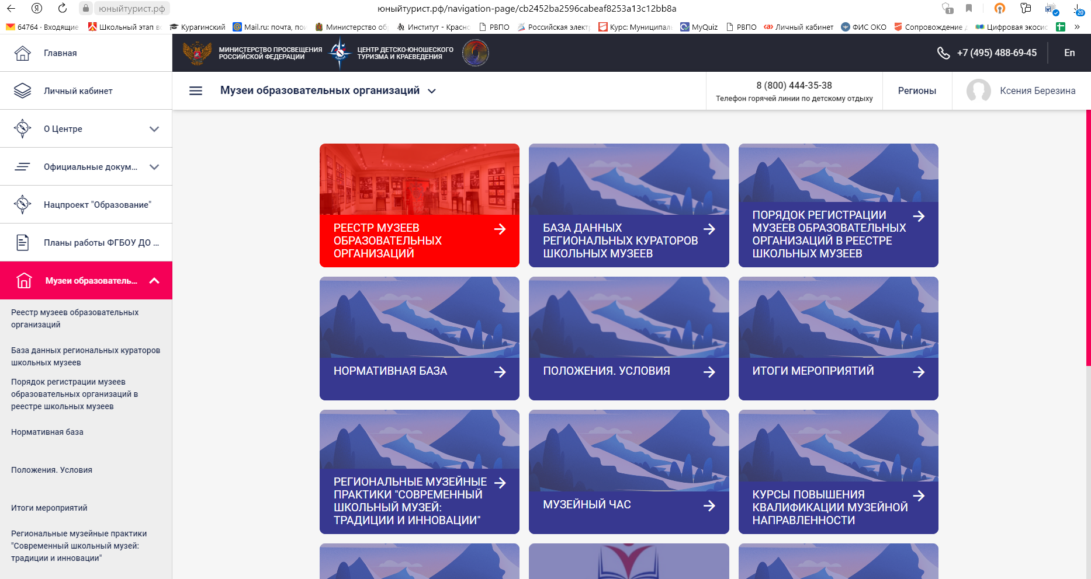

Slide 10
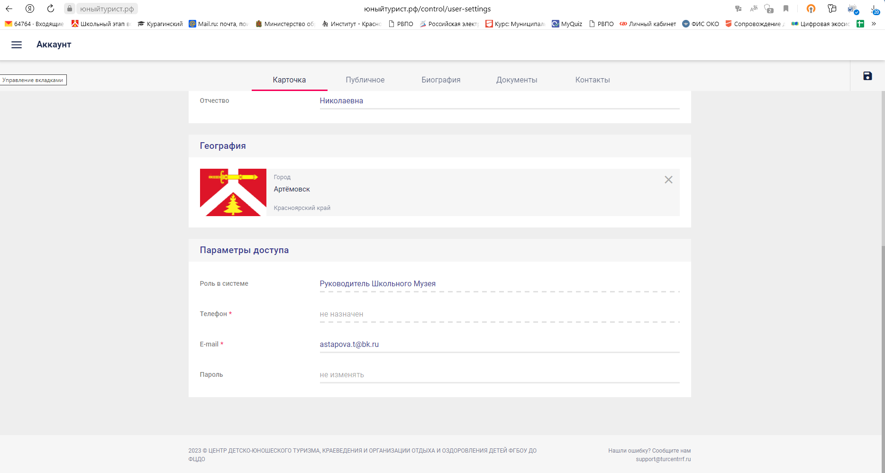

Slide 11
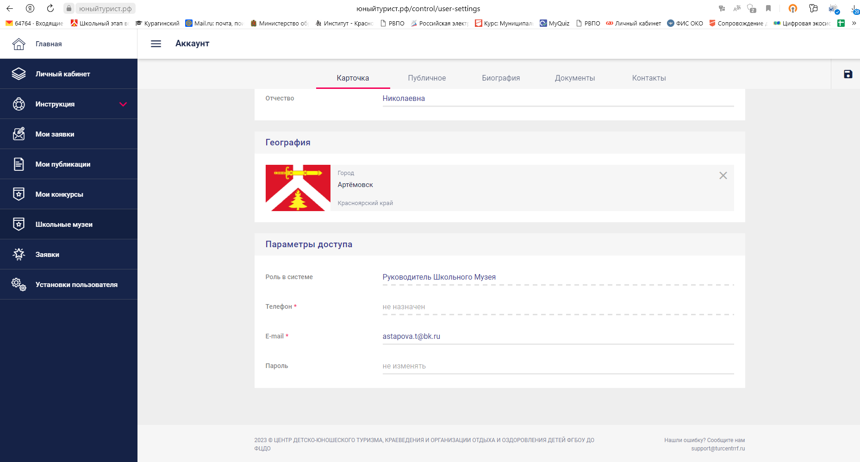

Slide 12
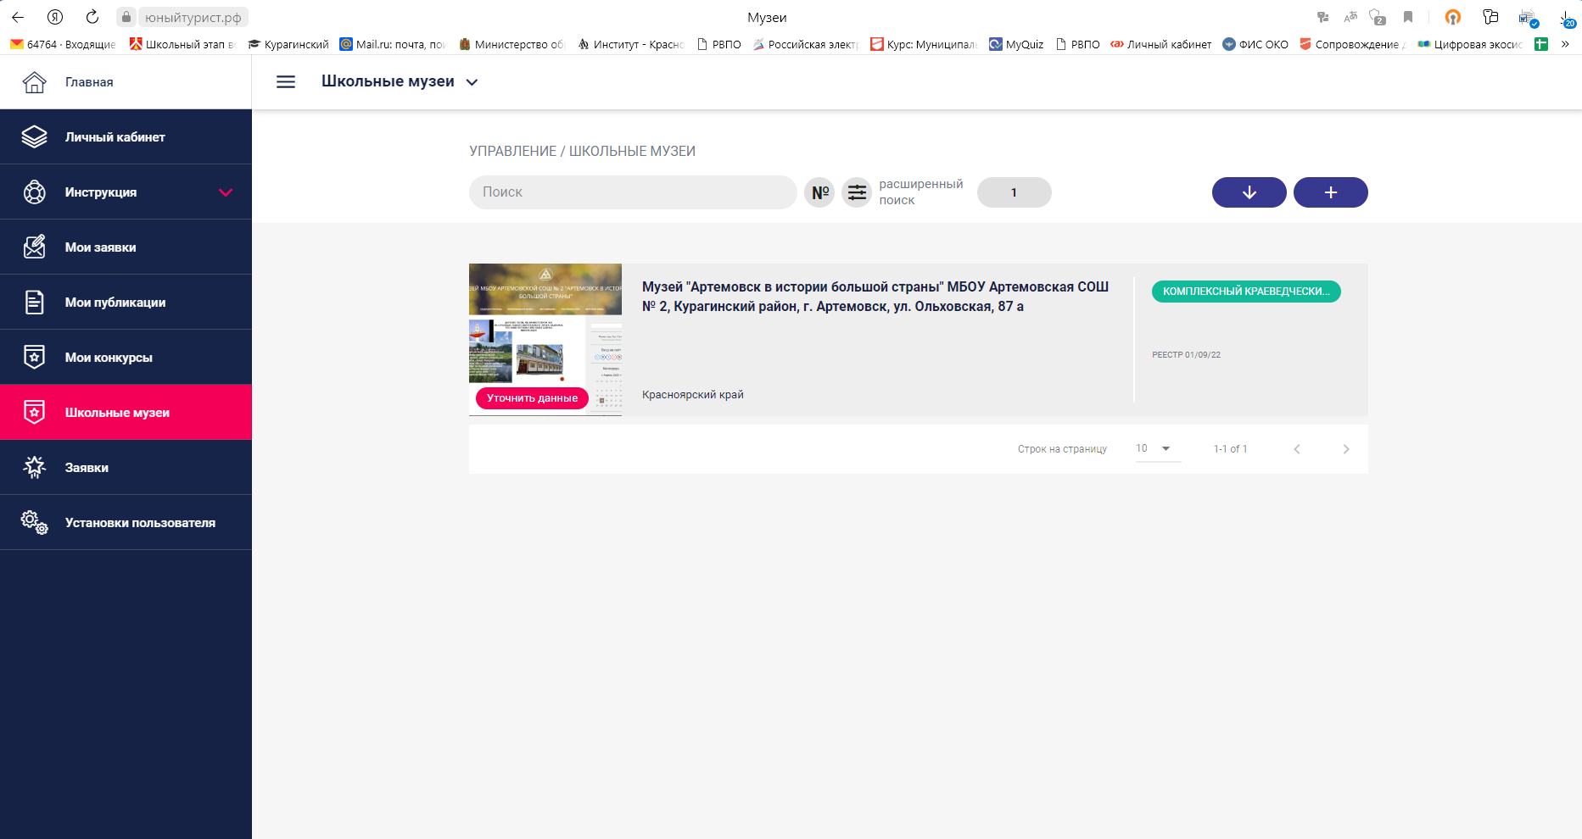

Slide 13
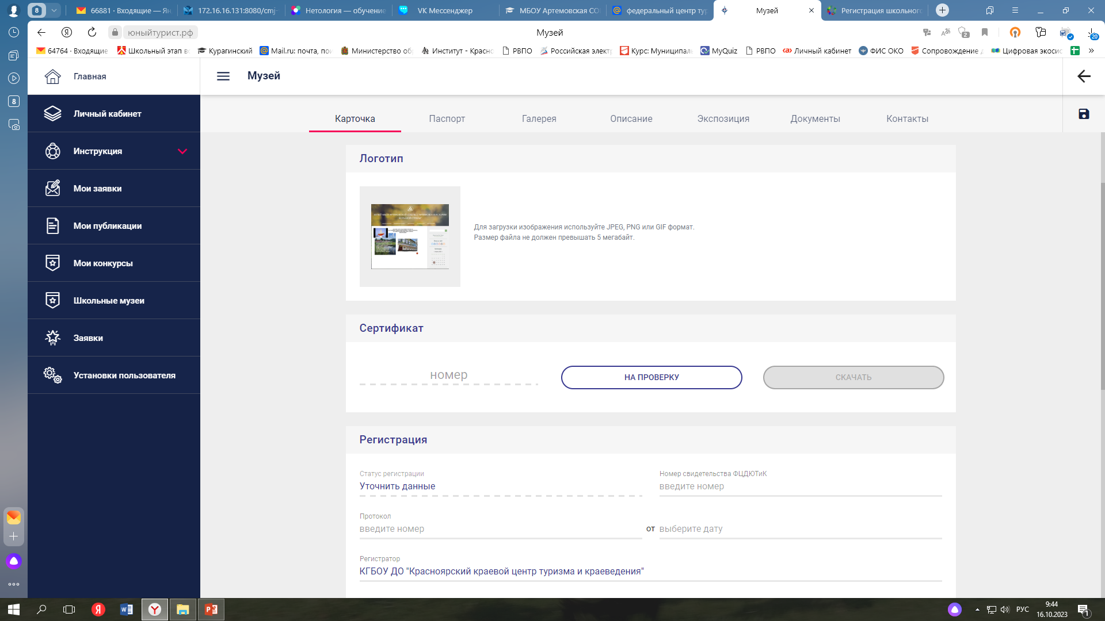

Slide 14
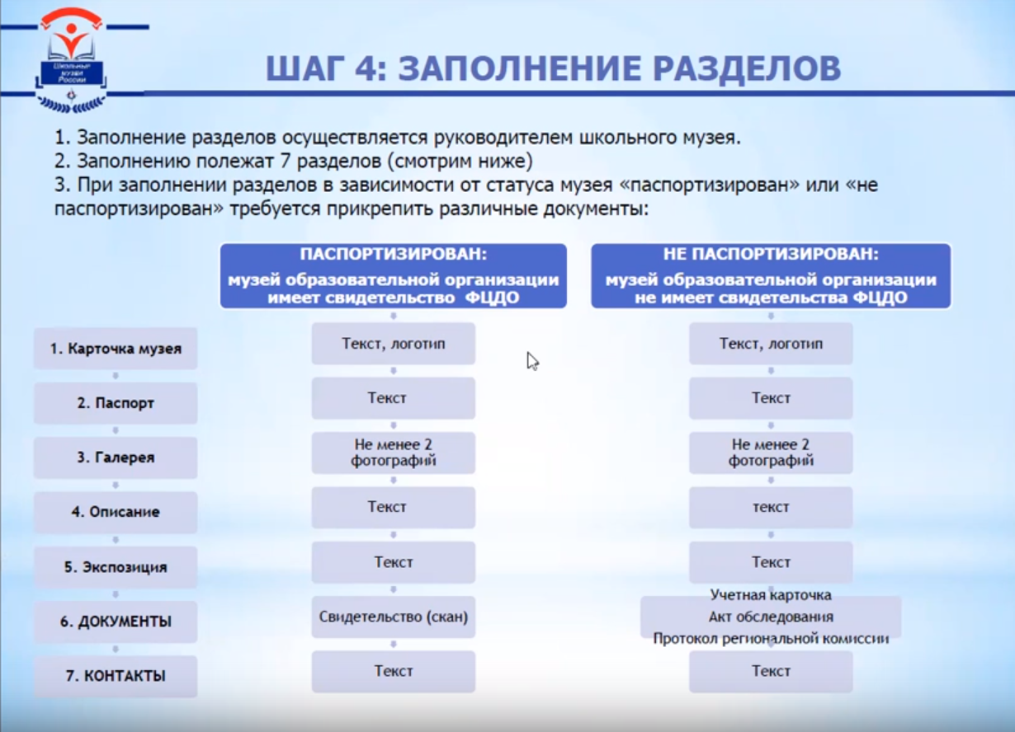

Slide 15
Типы музеев по профилю
Художественные
Исторические
Литературные
Искусствоведческие
Архитектурные
Педагогические
Сельскохозяйственные
Научно-технические
Отраслевые
Комплексные
Краеведческие
Естественнонаучные

